Slide 1
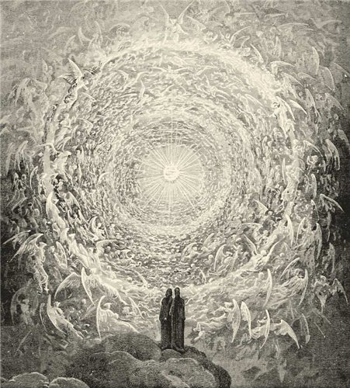
ТЕМА 3.
ФИЛОСОФСКАЯ АНТРОПОЛОГИЯ

Slide 2
ПЛАН ИЗУЧЕНИЯ ТЕМЫ:
1. Человек как предмет философского осмысления. Образы человека в истории мысли.
2. Философская антропология ХХ века.
3. Проблема антропогенеза в современной науке и философии.

Slide 3
1. Человек как предмет философского осмысления. Образы человека в истории мысли
Человек является для себя проблемой. Эта проблема изучается в рамках антропологии.
Два подхода к изучению человека:
Научный. Задача – выявление специфических антропологических признаков (биологических, физиологических, социальных и др., ), т.е. того, что отличает человека от других существ.
Философско-антропологический. Задача – ответить на вопросы о сущности человека, о специфике его опыта и существования

Slide 4
Энциклопедия «Британика» определяет человека как «обладающего культурой примата», который отличен от других подобных видов «более высокоразвитым мозгом и происходящей отсюда способностью членораздельной речи и абстрактного мышления».
Всякая наука сводит человека к ограниченному набору характеристик.
С биологической точки зрения человек является особым видом homo sapiens, обладающим разумом и живущим в сложноорганизованных сообществах.
В рамках психологического подхода специфика человека определяется не только развитыми интеллектуальными способностями, но и самосознанием, социальной обусловленностью сознания и т.п.
Социологический подход обращает внимание на общественные характеристики условий жизни, поведения и деятельности человека.

Slide 5
Философы пытаются ответить на вопрос «Кто такой человек?» двумя путями:
путем комплексного анализа данных различных наук (попытка создания синтетического образа человека);
путем обнаружения уникальных сущностных свойств человека, особенностей его существования, специфических феноменов его бытия.
Homo, Hominis – «земной» (вариант: от среднеиндоевр. gh’o-men – «знающий огонь»)
ἄνθρωπος – древнегреч. «имеющий взгляд, лицо» (варианты: «земной», «различающий»)

Slide 6

Образы человека в истории мысли
В архаических сообществах
человек – существо, придерживающееся определенных образцов (запретов, правил), знающее порядок жизни.
«Чужие» – это «варвары», «дикари», поскольку у них нет «наших» представлений и правил.
Человек идентифицирует себя с социальной ролью (шаман, жрец, старейшина, охотник, и т.п.). На этом же основании люди четко отделяют себя от природных существ.
Танцующий шаман. Рисунок с древнего наскального изображения

Slide 7
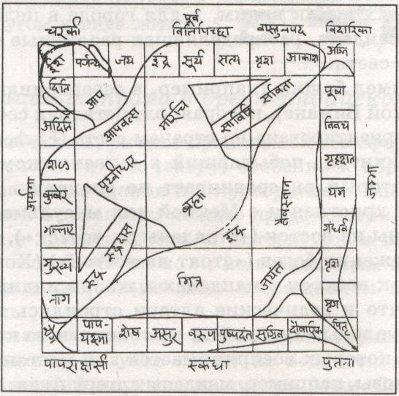
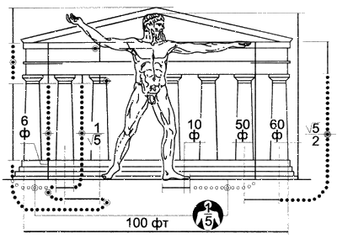
В древних цивилизациях
Человек – это микрокосмос.
Он включен в мировую гармонию и подобен миру, а мир – человеку.
Античным мыслителям принадлежат первые попытки определения человека. Среди других существ человек выделяется разумом и тем, что живет в сообществе: по определению Аристотеля, он – zoon politikon – «общественное животное».
Существо человека рассматривалось в трех проявлениях: тела («сома»), души («психэ») и духа («пневма»).
Пуруша-мандала
Античные представления о пропорциональности

Slide 8
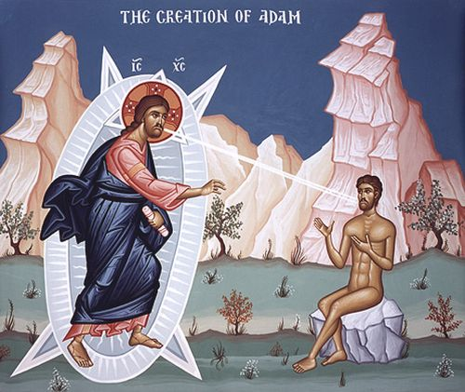
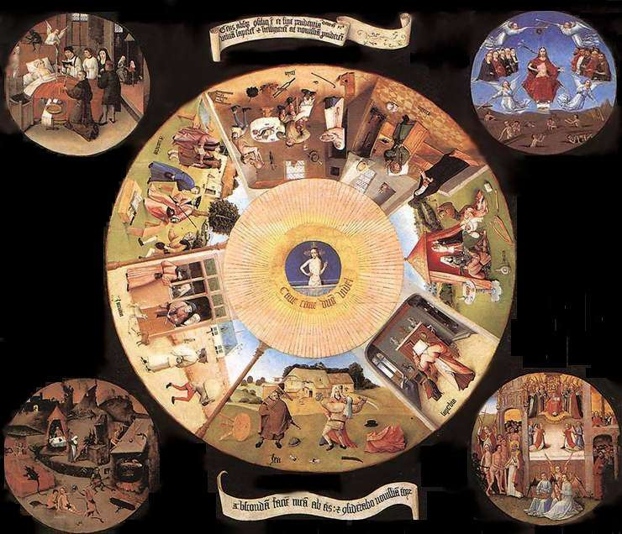
В средние века представления о человеке амбивалентны:
человек – образ и подобие Бога, обладает разумом, способностью различения добра и зла; причастен духу;
человек – греховное и слабое существо, одолеваемое страстями
«И сказал Бог: создадим человека но образу Нашему, по подобию Нашему, и да властвуют над рыбами морскими и над птицами небесными, и над скотом, и над всей землей, и над всеми гадами, пресмыкающимися по земле. И сотворил Бог человека по образу Своему, по образу Божию сотворил его...» Быт. 1:26-27
Семь грехов: чревоугодие, лень, любострастие, гордыня, алчность, гнев, зависть
«Последние вещи»: смерть, страшный суд, рай и ад.
И. Босх. Семь смертных грехов и
Четыре последние вещи

Slide 9
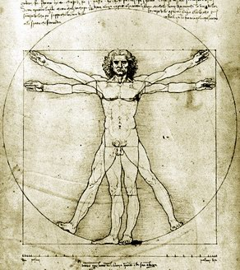
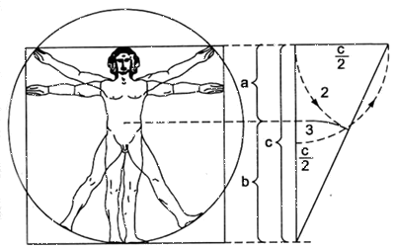
В эпоху Возрождения
Человек – творческое существо, способное продолжать божественное творение.
Из всех творений человек является высшим существом, «венцом творения». Формируются представления об активной роли человека в организации земной жизни. Творческие способности человека придают ему демиургический статус и универсальность, способную реализоваться в отдельной человеческой личности. В одном лице человек может совмещать таланты ученого, художника, поэта, изобретателя и т.п.
a/b = b/c

Slide 10
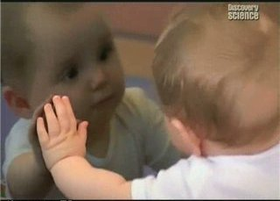
В Новое время
человек – существо, обладающее самосознанием, апперцепцией (способностью восприятия умом), монада-дух (Р.Декарт, Г. Лейбниц).
Самодостаточность внутренней жизни человека, обособленность и дистанцированность от мира посредством сознания превращает его в субъекта – активную единицу, способную к познанию и преобразованию мира объектов.
Самодостаточность субъекта выражается в его автономии – способности самому полагать для себя закон, реализовывать свои интересы.

Slide 11

2. Философская антропология ХХ века
Философская антропология – направление философии, признающее уникальность человека и человеческих феноменов.
В ХХ в. антропологическую тему развивали феноменологи и экзистенциалисты (М.Хайдеггер, Ж-П.Сартр, Э.Фромм и др.).
Для них человек – это существо:
осознающее свою временность и конечность;
способное вопрошать себя о самом себе, своем бытии;
созидающее само себя;
способное понимать других
проявляющее себя в специфических феноменах: труде, любви, дружбе, творчестве, самореализации; но также и в страхе, стыде, вине, агрессии, предательстве и т.п.

Slide 12
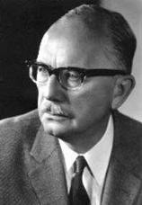
Арнольд Гелен
Животное способно существовать благодаря своей специфической организации, приспособленной к условиям. В отличие от животного человек лишен биологической специализации. Неспециализированность позволяет считать человека «недостаточным существом».
Человек как биологически «недостаточное», «не установившееся» существо должен сам решать задачу своего выживания, своего жизнеобеспечения. В силу этого человек является действующим существом, которое делает себя тем, что оно есть. Действие предстает как овладение природой в целях жизнеобеспечения человека. Природный материал переделывается в культуру, а культурный мир – человеческий мир – вторая природа человека.
Биологическая неспециализированность человека означает его открытость миру. Эта открытость является для человека бременем. Человеку противостоит мир как некая «озадачивающая сфера с непредвидимой структурой».

Slide 13
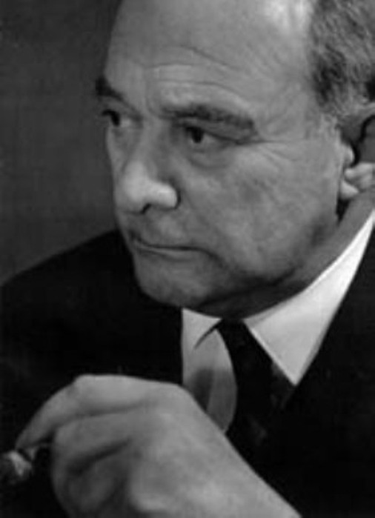
Хельмут Плеснер: 3 закона человеческого существования
1) «Закон естественной искусственности». Человек должен сам себя сделать тем, что он есть. Искусственное, то есть создаваемая человеком культура – непосредственное выражение способа человеческого существования. Человек не может существовать без норм. Искусственность поэтому для человека столь же естественна, как и его биологическая организация.
2) «Закон опосредованной непосредственности». В своем сознании человек обладает прямым и непосредственным отношением к вещам, которое само опосредовано: человек знает о своем отношении к миру. Это опосредованное отношение к миру – единственно возможное для него непосредственное отношение.
3) «Закон утопического места». Человек испытывает свою неукорененность. Достигнув чего-либо, он сразу же необходимо вновь оказывается вне пределов этого достигнутого. Он никогда не может обрести покоя, равновесия, к которому он стремится, он всегда не на месте. Место человека – утопическое место.

Slide 14
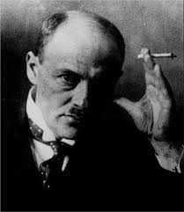
М. Шелер выявляет пять основных подходов к пониманию человека в истории западной мысли.
Человек это:
разумное существо (начиная с Античности);
существо, способное к деятельности, к реализации своих замыслов (эпоха Возрождения и Нового времени). Преобразование окружающего мира – основное занятие человека;
образ и подобие Бога (иудео-христианский взгляд). Естественное стремление к Богу обязывает подчинять греховное начало божественной воле;
нравственно свободное существо (И. Кант). Человек способен противостоять природной необходимости посредством моральных поступков. В этом проявляется его подлинная автономия – независимость от внешних обстоятельств;
неудавшееся животное – декадентская точка зрения. В. Лессинг, Ф. Ницше и З. Фрейд по-разному высказывались об этом: человек – «хищная обезьяна с манией величия»; существо, подавляющее в себе жизненное начало; невротическое животное.

Slide 15
Таким образом, современная философская антропология приходит к тому, что человек является существом:
нередуцируемым к отдельным признакам;
непредопределенным,
незавершенным (открытым);
непонятым;
невыразимым.
Этот ряд отрицательных определений свидетельствует о том, что человек остается существом проблемным для самого себя.

Slide 16
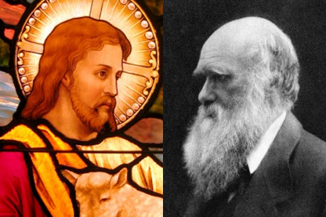
3. Проблема антропогенеза в современной науке и философии
Две основные версии происхождения человека: креационистская и эволюционная
Креационисты полагают, что человек сотворен Богом (библейские религии )
Эволюционисты считают, что человек произошел от приматов путем эволюции

Slide 17
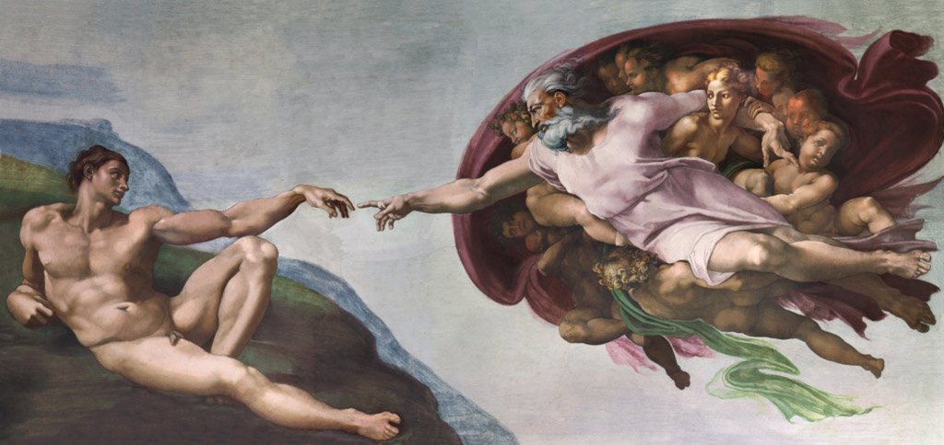
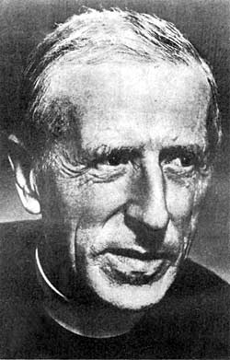
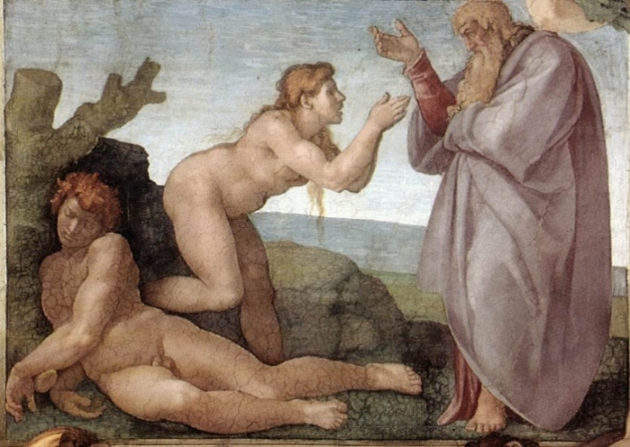
Два типа креационизма: традиционный и модернистский
Религиозный модернизм синтезирует идею творения и идею эволюции, утверждая, что в эволюционный процесс вмешался Бог (как в концепции Тейяра де Шардена)

Slide 18
Эволюционизм представляет формирование человека под влиянием ряда факторов:
Климатических (ледниковые периоды)
Геомагнитных (изменения магнитного поля Земли, радиоактивного фона и т.п.)
Биологических (изменения фенотипа, физиологии и т.п.)
Основные факторы – «гоминидная триада»
Прямохождение;
Развитие кисти руки;
Развитие коры больших полушарий головного мозга.
Антропологические признаки: бипедальность, строение скелета (черепа, таза), гортани, зубов и т.п.
Основными факторами эволюции признаются также параллельное развитие трудовых навыков и общения.

Slide 19
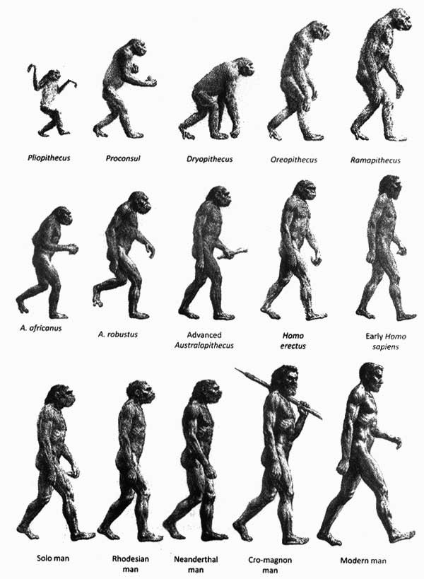
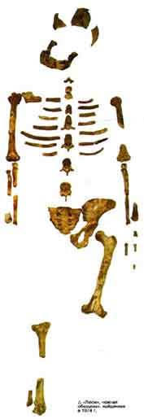

Slide 20
Австралопитеки | Предки семейства гоминид | 4 млн. лет назад | Умения высших приматов
род Homo | Homo habilis («умелый») | 2,5 млн. лет назад | Грубая обработка камня, первые орудия труда
Архантропы (питекантроп, синантроп) | Homo ergaster Homo erectus Homo heidelbergensis | 1,5 млн. лет назад | Олдувайская культура
Палеоантропы (неандерталец) | Homo neanderthalensis | 150 тыс. лет назад | Ашёльская и мустьерская культуры, примитивные технологии, нормы, обычаи, верования
Неоантропы (кроманьонец) | Homo sapiens idaltu («старейший») Homo sapiens sapiens («разумный») | 40 тыс. лет назад | Все культурно-антропологические признаки

Slide 21
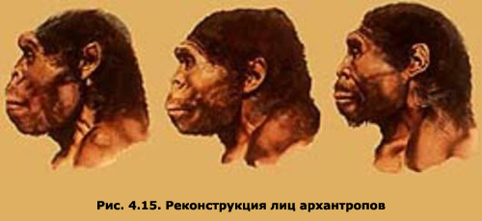
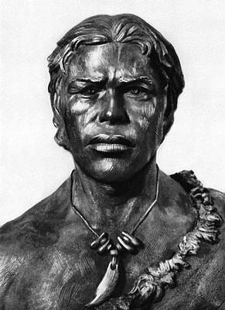
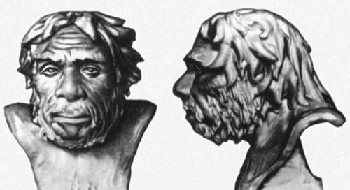
Неандерталец
Кроманьонец

Slide 22
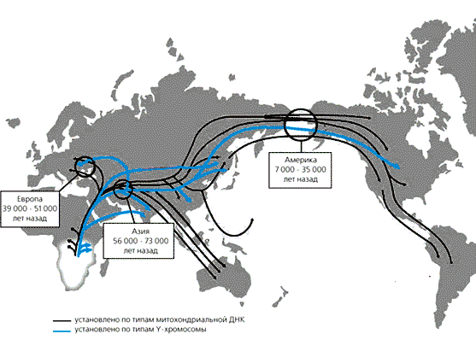
Схема расселения человека

